Slide 1

MÔN TỰ NHIÊN VÀ XÃ HỘI
Bài 49: ĐỘNG VẬT

Slide 2
Tự nhiên xã hội
Kiểm tra bài cũ
- Chọn đáp án đúng:
* phần nào của quả trong điều kiện thích hợp có thể mọc thành cây mới ?
Vỏ
Thịt
Hạt

Slide 3
Tự nhiên và xã hội
Bài 49 :Động vật
* Hoạt động 1: Quan sát và trả lời câu hỏi:
1.Em hãy quan sát và nêu tên các con vật có trong hình?
2. Mỗi con vật thường có mấy bộ phận? Chỉ và nêu tên các bộ phận đó?
3. Em hãy mô tả hình dạng, kích thước của một số con vật cụ thể ?
4. Nêu những điểm giống nhau và khác nhau của các con vật?

Slide 4
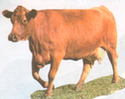
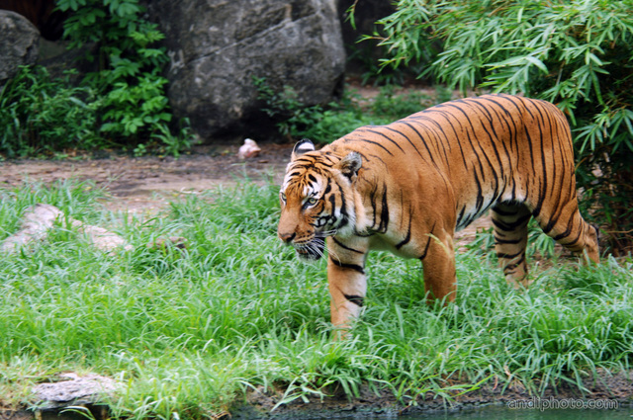
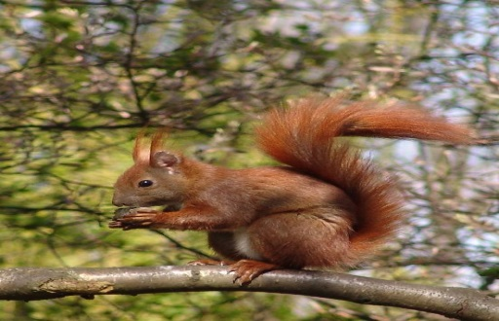
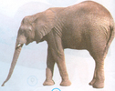
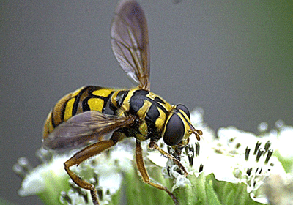
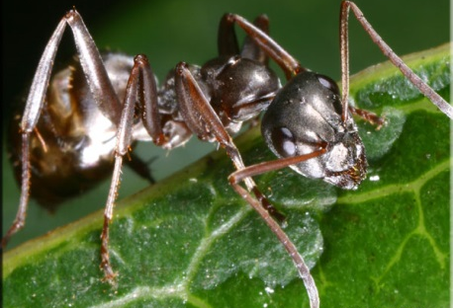
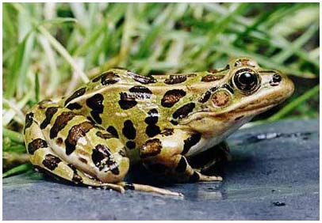
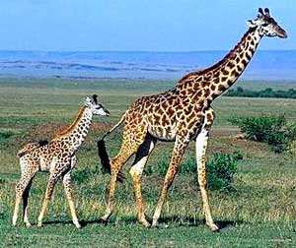
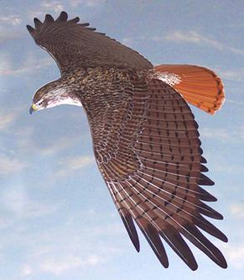
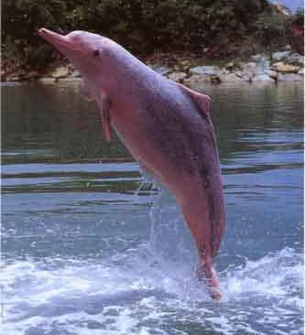
* Hoạt động 1: Quan sát và trả lời câu hỏi:
1. Em hãy quan sát và nêu tên các con vật có trong hình?
4
1
2
3
5
6
7
8
9
10

Slide 5
* Hoạt động 1: Quan sát và trả lời câu hỏi:
2. Mỗi con vật thường có mấy bộ phận? Nêu tên các
bộ phận đó?
Đầu
Mình
Chân
Con bò

Slide 6
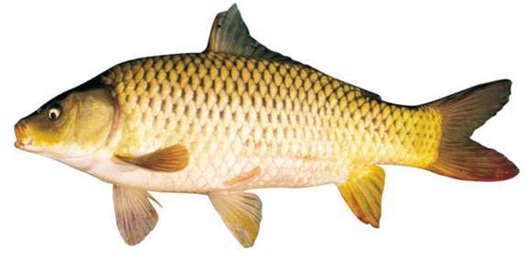
* Hoạt động 1: Quan sát và trả lời câu hỏi:
2. Mỗi con vật thường có mấy bộ phận? Nêu tên các bộ phận đó?
Đầu
đuôi
Mình
vây

Slide 7
* Hoạt động 1: Quan sát và trả lời câu hỏi:
2. Mỗi con vật thường có mấy bộ phận? Nêu tên các bộ phận đó?
Đầu
Cánh
Mình
Chân
Con ong mật

Slide 8
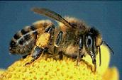
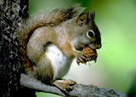
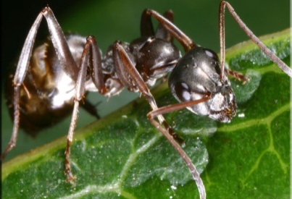
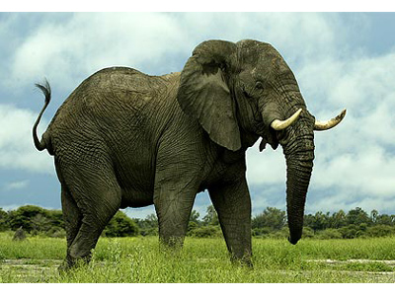
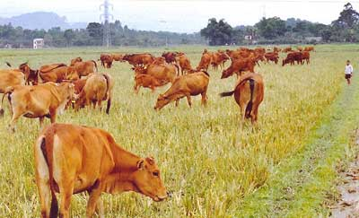

3. Em hãy mô tả hình dạng, kích thước của một số
con vật cụ thể ?

Slide 9
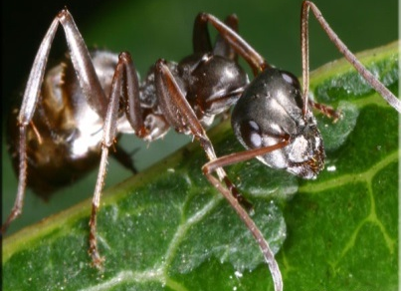
4. Nêu những điểm giống nhau và khác nhau
của các con vật?

Slide 10
Tự nhiên và xã hội
Bài 49: Động vật
* Hoạt động 1: Quan sát và trả lời câu hỏi:
4
1
2
3
5
6
7
8
9
10

Slide 11
Tự nhiên và xã hội
Bài 49: Động vật
Trong tự nhiên có rất nhiều loài động vật.
Chúng có hình dạng, độ lớn…khác nhau.
Cơ thể chúng thường gồm 3 phần: đầu,
mình và cơ quan di chuyển.

Slide 12
Tự nhiên và xã hội
Bài 49: Động vật
4
1
2
3
5
6
7
8
9
10

Slide 13

Tự nhiên và xã hội
Bài 49 :Động vật
* Hoạt động 2: Thử làm hoạ sĩ
- Vẽ, tô màu và ghi chú tên các bộ phận của cơ thể con vật mà bạn thích.

Slide 14
Tự nhiên và xã hội
Bài 49 :Động vật
* Hoạt động 3: Đố bạn con gì?
Ai nhanh hơn?

Slide 15
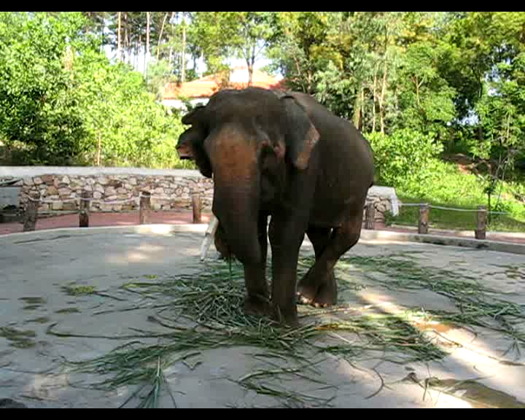



Tôi có cái vòi dài,
Hai tai to phe phẩy,
Thường sống ở trong rừng.
Đố bạn tôi là ai?

Slide 16
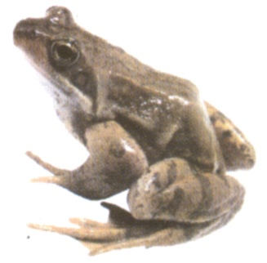
Tôi có hai mắt lồi,
Cặp chân sau to khoẻ,
Lặn ngụp trong ao hồ
Và nhảy xa trên cạn.
Đố bạn tôi là ai?

Slide 17
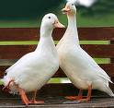
Hai chân tôi có màng
¨n no rồi đẻ trứng
Bơi lội trong ao hồ.
Đố bạn tôi là ai?

Slide 18
Tự nhiên và xã hội
Bài 49: Động vật
4
1
2
3
5
6
7
8
9
10

Slide 19
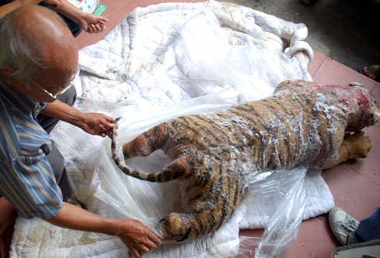
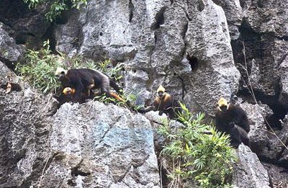
Tự nhiên và xã hội
Bài 49: Động vật

Slide 20
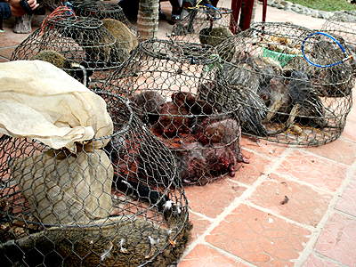
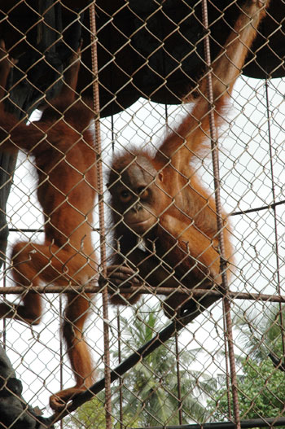
Tự nhiên và xã hội
Bài 49: Động vật

Slide 21
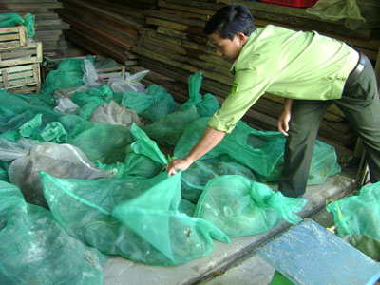
Tự nhiên và xã hội
Bài 49: Động vật

Slide 22
Tự nhiên và xã hội
Bài 49: Động vật
4
1
2
3
5
6
7
8
9
10

Slide 23

Tự nhiên và xã hội
Bài 49: Động vật
* Về nhà :
- Đọc thuộc mục: Bạn cần biết.
- Sưu tầm các tranh ảnh về côn trùng, giờ học của tiết sau mang đến lớp.

